Slide 1


알아두면 쓸데있는
신기하고 잡다한
사회

Slide 2
Ⅱ. 우리와 다른 기후, 다른 생활
3.지중해성 기후와 서안 해양성 기후의 주민 생활
01. 지중해성 기후와 서안 해양성 기후의 특징은?

Slide 3
<학습목표>
지중해성 기후와 서안 해양성 기후의 특징을
우리나라의 기후와 비교하여 설명할 수 있다.

Slide 4
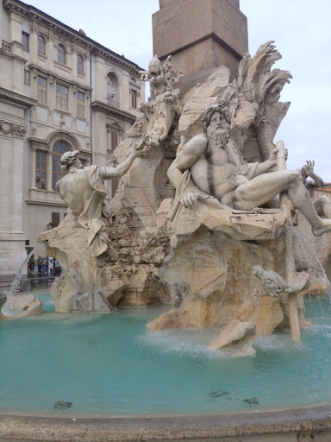
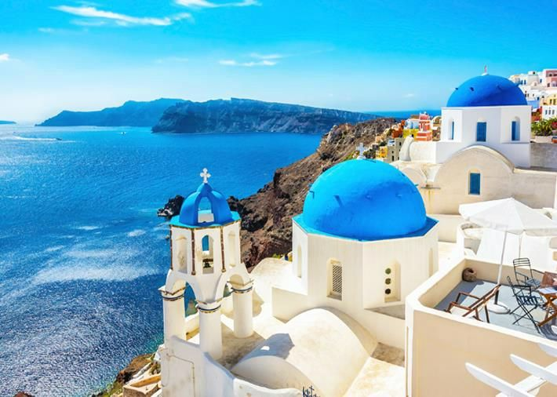
교과서 p.38
01
3. 지중해성 기후와 서안 해양성 기후 지역의 주민 생활01. 지중해성 기후와 서안 해양성 기후의 특징은?
#지중해성 기후

Slide 5
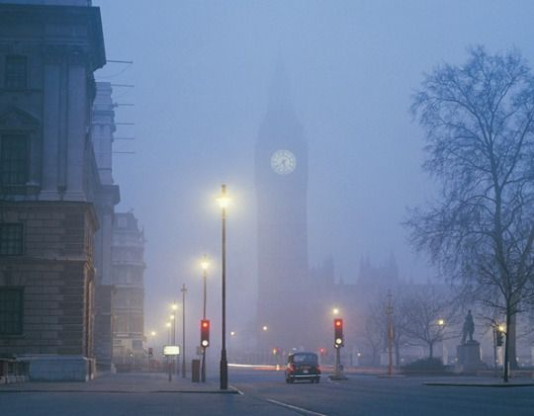


교과서 p.38
01
3. 지중해성 기후와 서안 해양성 기후 지역의 주민 생활01. 지중해성 기후와 서안 해양성 기후의 특징은?
#서안 해양성 기후

Slide 6
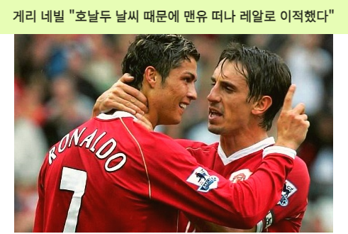
교과서 p.38
01
3. 지중해성 기후와 서안 해양성 기후 지역의 주민 생활01. 지중해성 기후와 서안 해양성 기후의 특징은?
#서안 해양성 기후

Slide 7
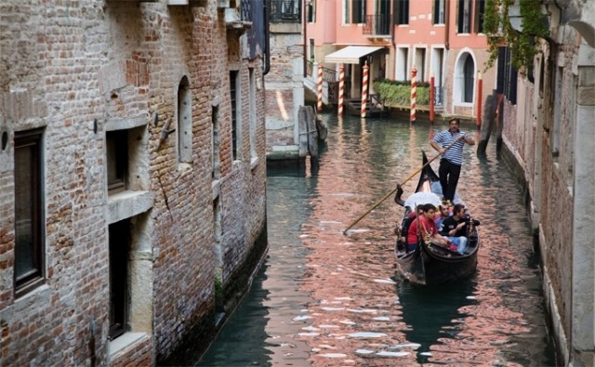
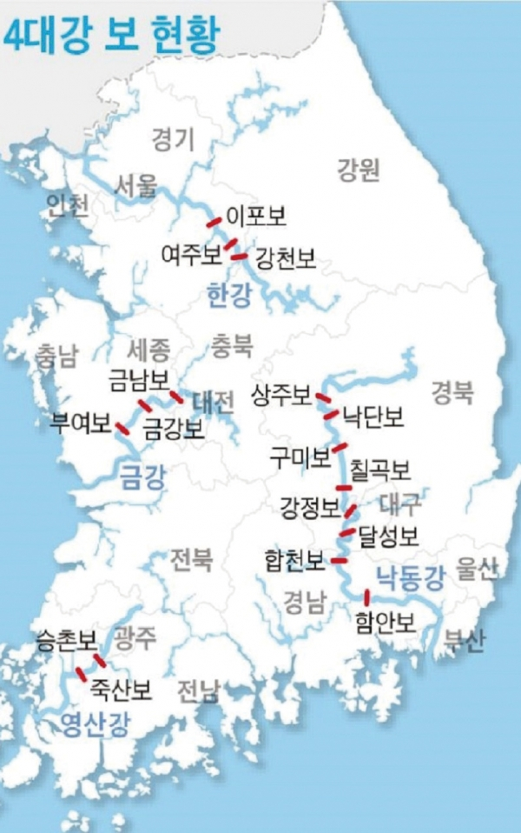
교과서 p.38
01
3. 지중해성 기후와 서안 해양성 기후 지역의 주민 생활01. 지중해성 기후와 서안 해양성 기후의 특징은?
#서안 해양성 기후

Slide 8
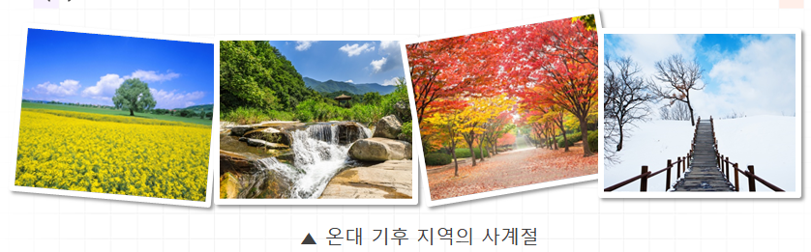
교과서 p.38
01
3. 지중해성 기후와 서안 해양성 기후 지역의 주민 생활01. 지중해성 기후와 서안 해양성 기후의 특징은?
#온대 기후
1. 우리나라 기후, 지중해성 기후, 서안 해양성 기후의 공통점
사계절의 변화가 나타나는 온대 기후에 속함.
평균 기온이 대체로 온난하여 인간 거주에 적합함.

Slide 9
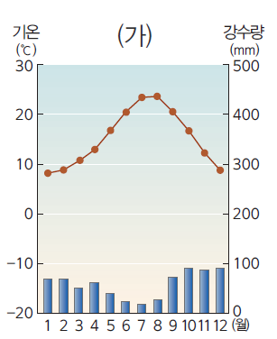
교과서 p.38
01
3. 지중해성 기후와 서안 해양성 기후 지역의 주민 생활01. 지중해성 기후와 서안 해양성 기후의 특징은?
#지중해성 기후
2. 지중해성 기후의 특징
기온과 강수량
:여름에는 덥고 건조하며,
겨울에는 온난 습윤함.
(2) 분포
:지중해 연안 지역을 비롯한 남·북위 30°~40° 지역,
대륙 서안에서 주로 나타나며, 서안 해양성 기후 지역보다
저위도에 위치함.
이탈리아(로마)
여름에 고온 건조

Slide 10
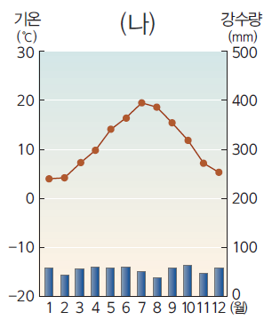
교과서 p.38
01
3. 지중해성 기후와 서안 해양성 기후 지역의 주민 생활01. 지중해성 기후와 서안 해양성 기후의 특징은?
#서안 해양성 기후
3. 서안 해양성 기후의 특징
기온: 여름은 서늘하고 겨울은 온화함.
->기온의 연교차가 작음.
(2) 강수량: 연중 고르게 나타남.
(3) 분포: 대륙 서안에서 주로 나타나며, 지중해성 기후지역보다
대체로 고위도에 위치함.
프랑스(파리)
서늘한 여름
연중 고른 강수

Slide 11
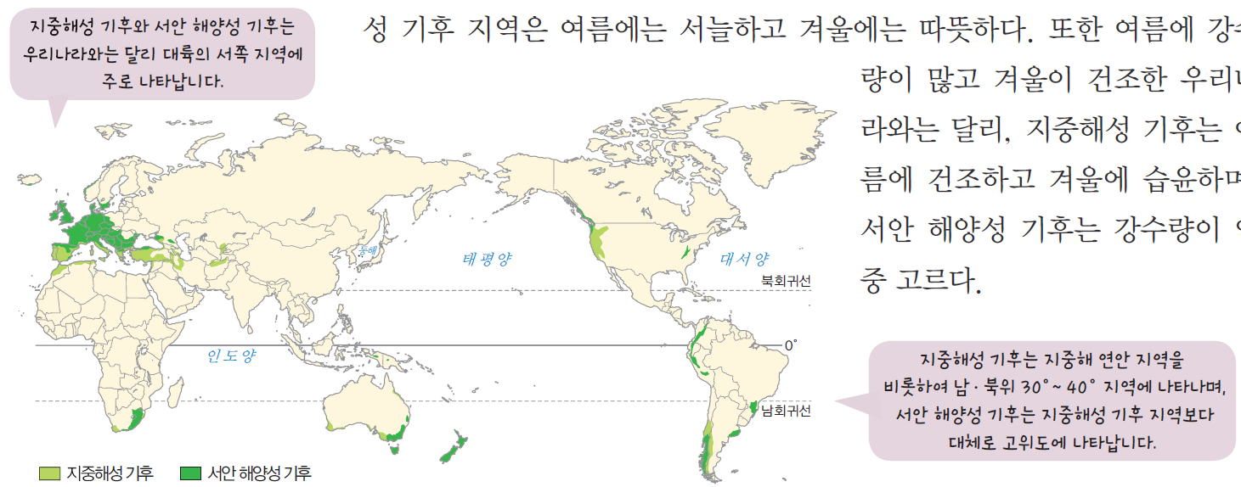

교과서 p.38
01
3. 지중해성 기후와 서안 해양성 기후 지역의 주민 생활01. 지중해성 기후와 서안 해양성 기후의 특징은?

Slide 12
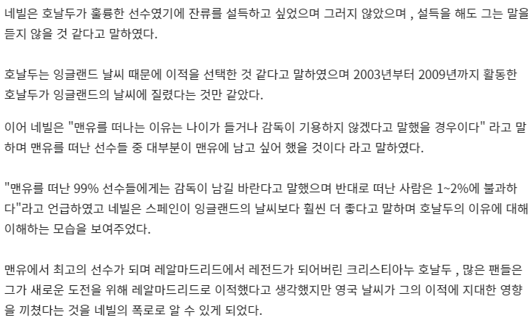
교과서 p.38
01
3. 지중해성 기후와 서안 해양성 기후 지역의 주민 생활01. 지중해성 기후와 서안 해양성 기후의 특징은?
#서안 해양성 기후

Slide 13
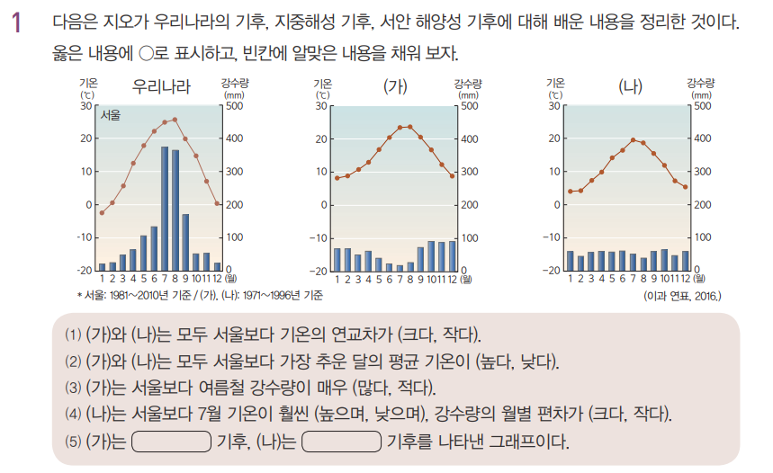
교과서 p.37
<스스로 탐구>

Slide 14
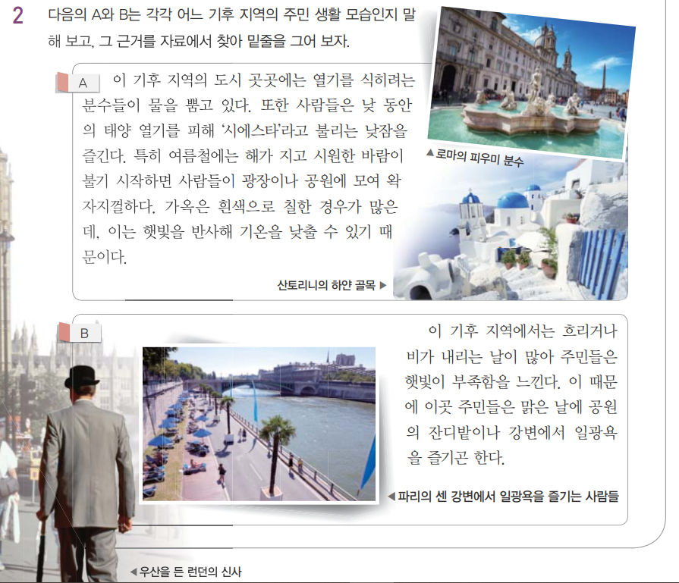
교과서 p.37
<스스로 탐구>

Slide 15
퀴즈타임
<오늘 배운 내용을 정리해 봅시다.>
지중해성 기후 지역의 여름철은 고온 다습하다
( O, X)
2. 서안 해양성 기후의 강수량은 연중( ).
고르다

Slide 16
03
오늘 수업 한마디로
#정리
오늘 수업
#한마디로
#지중해성 기후
#서안 해양성 기후

Slide 17
04
다음 시간에는
#차시 예고
#지중해성 기후와
서안해양성 기후의
삶

Slide 18
여러분의 소중한 오늘을
응원합니다.

